Slide 1
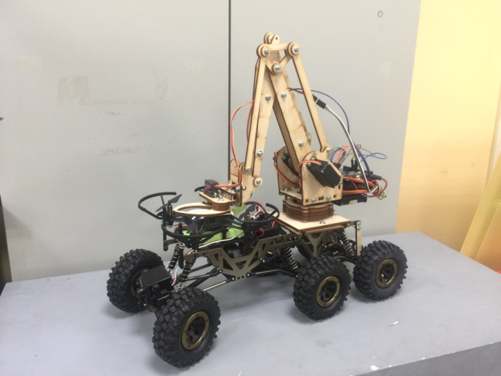
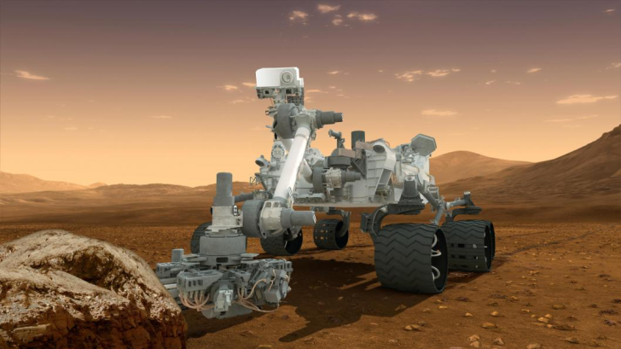
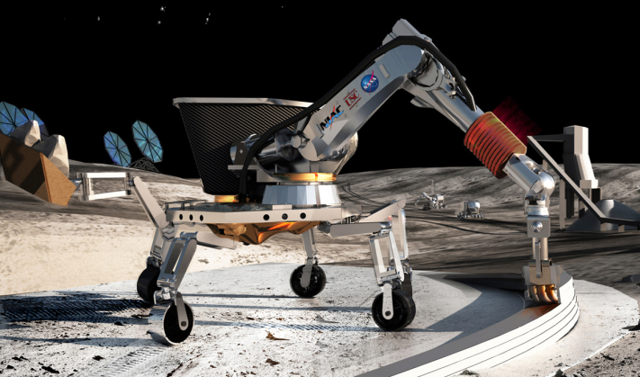
Искатель
Там куда еще не добрался человек, там где агрессивные окружающие условия затрудняют его присутствие придет на помощь робот Искатель.
Роботу Искателю под силу решение самых разнообразных и сложных задач:
-Исследование труднодоступных и труднопроходимых поверхностей суши и прибрежных территорий, в том числе поверхностей других планет.
-Геологическая разведка с отбором образцов грунтов, бурением скважин.
-Обследование зараженных территорий (радиация, химическое заражение).
-Сборка жилых модулей на исследуемых планетах до прибытия космонавтов.
Разработанная модель робота предназначена для отработки и анализа технологий по созданию многофункциональных роботов исследователей труднодоступных территорий. Модель демонстрирует широкие возможности таких роботов, а также показывает направления для дальнейших усовершенствований.
Робот Искатель
Геологическая разведка на других планетах
Сборка лунной станции

Slide 2
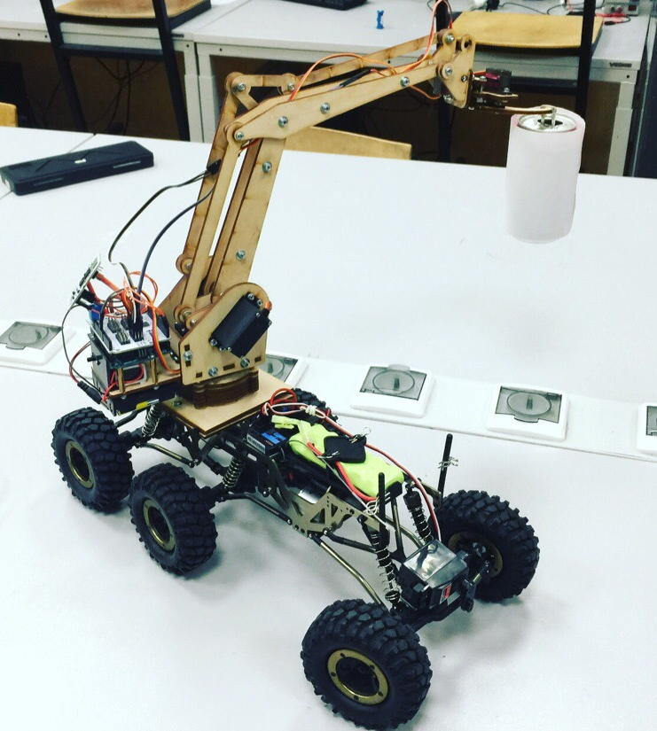
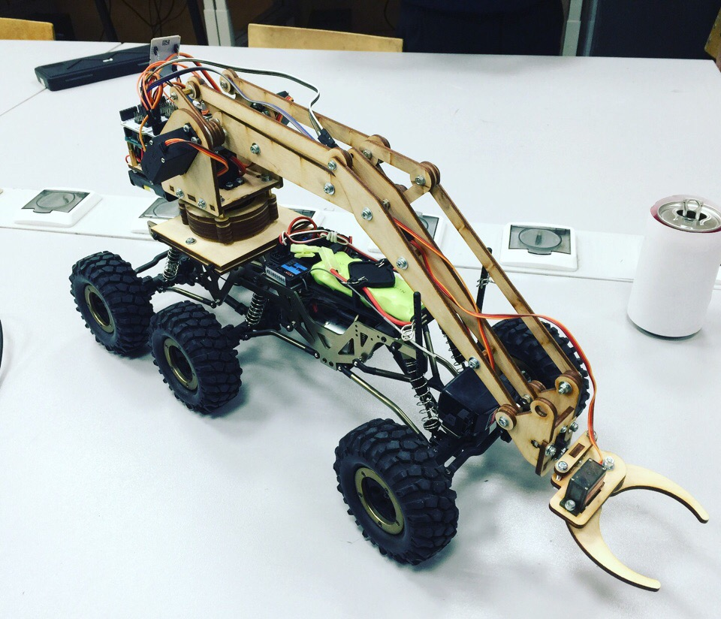
Искатель
Состав и принцип действия:
Для достижения многофункциональных возможностей робота Искателя решались следующие задачи:
-Повышенная проходимость робота по различным рельефам суши.
-Возможность разведки территории с воздуха, поиск маршрута, фото и видеосъемка.
-Возможность перемещения объектов, отбор проб грунтов и других образцов, удаление объектов, препятствующих движению робота .
-Возможность наблюдения за движением и работой платформы со стороны.
-Дистанционное управление роботом, его оборудованием и инструментами по радиосвязи.
Все оборудование робота размещено на колесной платформе. Колесная платформа обеспечивает перемещение робота по самым сложным рельефам местности. Платформа оснащена тремя парами колес повышенной проходимости. Колеса установлены на демпфирующей подвеске. Платформа оснащена приводами для движения и маневрирования.
Закрепленный на платформе манипулятор обеспечивает проведение различных операций по захвату и перемещению объектов. Манипулятор оснащен пятью сервоприводами, автономным питанием, управляющей платой Arduino UNO и управляется дистанционно посредством Bluetooth модуля.
Квадрокоптер размещается на посадочной площадке. Он оснащен встроенным микроконтроллером, видеокамерой и управляется дистанционно по Wi-Fi. Видеоизображение может передаваться на пульт управления как в режиме полета, так и с посадочной площадки в качестве курсовой камеры колесной платформы.
Предусмотрены органы управления для всех систем робота исследователя.

Slide 3

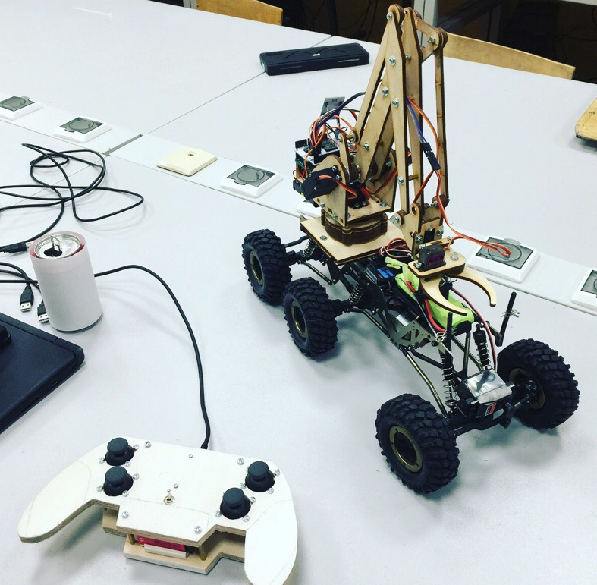
Искатель
Квадрокоптер
на посадочной площадке
Манипулятор
Arduino совместимая плата управления оборудованием
Клещевой захват
манипулятора
Привод поворота платформы
Колесная платформа
Пульт управления роботом
Батарея питания
Колесной платформы

